Slide 1
Тақырып бойынша ашық қолжетімділік
(Био) медицина – амал-тәсілдердің жетіспеуінен ашық қолжетімділік бекітілген алғашқы сала; мысалы, АҚШ-тағы NIH (National
Institutes of Health – денсаулық сақтау бойынша ұлттық институттары)
Ашық қолжетімді журналдардың көбі медициналық ғылым салаларына қатысты, бірақ басқа салаларда кемшіліктер толықтырылады.
Тақырыптар бойынша журналдардың толық қолжетімділік

Slide 2
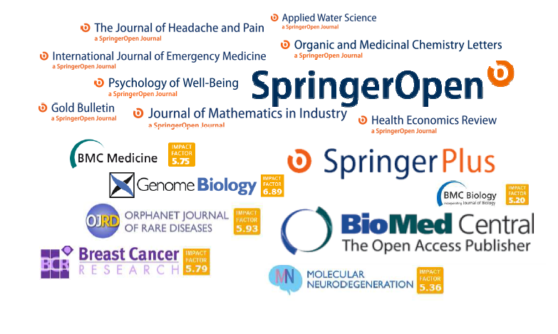
Springer / BioMed Central-ға ашық қолжетімділік

Slide 3

Ашық қолжетімділікке сұрақтарыңыз бар ма?

Slide 4

Кітаптарды жариялау
• Ғылыми баспалардағы электронды кітаптардың маңыздылығы
• Ғылым, техника және медицинаның (ҒТМ) кітап нарығы
• Кітаптың әртүрлі үлгілері
• Springer үшін ерекше кітап үлгілері
• Springer үлкен ғылыми электронды кітаптар баспасы ма?
• Сіздің кітабыңыздың Springer-де басылымы

Slide 5
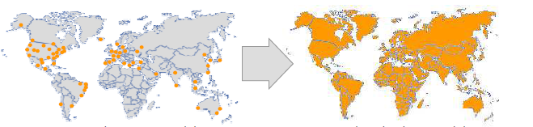
Ғылыми басылым аймағында электронды кітаптардың маңыздылығы
Баспа нұсқасын алудың онлайн-нұсқаға қарсылығы
Жазылымның қағаздық үлгісі Мәліметтердің интернеттік үлгісі
Басымдылықтары:
• Кітапханалар • Зерттеушілер • Aвторлар • Баспагерлер
Көбірек мазмұны Іздеу оңайлығы Онлайн бірінші Таралымға шығынның
мен қызметі аздығы
Жоғарғы қоданылу Жеткізу оңайлығы Кең ауқымда таралу Маркетинг тиімділігі
Сақталу 24/7 қолжетімділік Ғаламдық оқырмандар Жаңа нарық
Алыстағы қолжетімділік Дәйексөздің көптігі

Slide 6
Электронды кітаптардың ғылыми басылымдардағы маңызы
Университеттер жанындағы ынтымақтастығымен жүргізілген зерттеу нәтижелері бойынша, электронды кітаптарға қатысты келесі төрт болжамдарды айта аламыз:
Электронды кітаптардың қолданылуы күтілгеннен айтарлықтай жоғары;
Басылымдарға толықтыру ретінде кітаптар әртүрлі деңгейде қолданылады;
Қолжетімділік пен аңғарымдылық электронды кітаптарды қолданудағы кілттік факторлары болып табылады;
Электронды кітаптардың қолданылу жарамдылығы ұзақ.

Slide 7
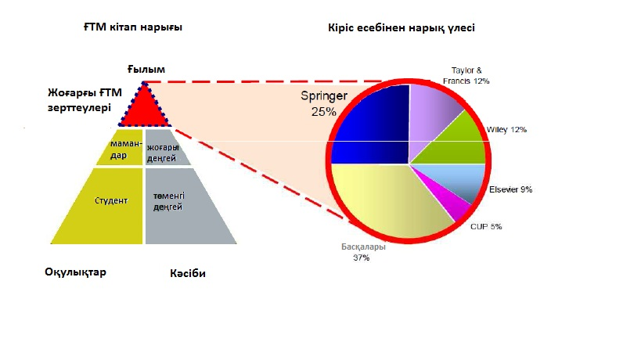
Кітап нарығының ғылым, технология және медицинасы

Slide 8
Кітаптың әртүрлі үлгілері:
• Монография
• Бір автор, жоғарғы сапа, ұзақ мерзім қолданылу
• Жинақ
• Редактор (-лар), бөлімдердің бірнеше авторлары: қысқа мерзім қолдану
• Конференция материалдары
• Конференция материалдары – конференцияда көрсетілген баяндамалардың жиынтығы: қысқа мерзім қолдану
• Оқулықтар және оқу құралдары
• Жоғарғы білім жүйесі шеңберіндегі нақты курстар үшін жазылған: қолданылудың жоғарғы деңгейі
• Анықтамалық басылымдар, энциклопедиялар, анықтамалар немесе атластар
• Кешенді және жан-жақты: үшінші ретті әдебиет
• Әліпби форматында жиі шығарылады

Slide 9


Springer үшін ерекше кітап үлгілері
• SpringerBriefs www.springer.com/briefs
• Зерттеулерді жариялау үшін ерекше формат мақаладан ұзағырақ, кітаптан қысқарақ
• 50-ден 125-ке дейіңгі беттер
• Жариялаулар тақырыптық салаларда ұйымдастырылған
• SpringerReference www.springerreference.com
• Динамикалық тұғырнама жаңғыртуларымен, Wikipedia тәрізді
• Қорытынды ақпараттық жұмыс SpringerLink-те жарияланады және кітаптарға басылым түрінде қолжетімді

Slide 10
Springer – ғылыми электронды кітаптардың үлкен баспасы ма?
Кім айтты?
• SpringerLink-те қазіргі кезде 52 000 мыңға жуық электронды кітаптар бар
• 2012 жылы Springer кітап архиві 70 000 – 100 000 атауларды енгізді
• 2015 жылда кітап шығару жылына 8 000 – 10 000 жаңа атаулардан тұратын болады
• Біздің электронды кітаптарамыз жөнінде
• Сандық құқықтармен басқарудан (DRM, Digital Rights Management) толықтай босатылған
• Болашақта электронды кітаптардың көбі (Springer кітаптық архивін қоса) кез-келген мобильді қондырғыда оқуға ыңғайлы ePub форматында қолжетімді болады
• Жақында қолданысқа енгізілген SpringerLink қосымшасы (iTunes-те қолжетімді) тәулік бойы және алшақтық қолжетімділікті одан әрі жеңілдетеді
• Барлық кітаптар бірінші электронды түрде жарияланады, сосын талаптарға сай баспаға жіберіледі, Springer кітаптық архивін қоса: 1846 жылы басылған кітап тағы да баспаға жіберіле алады.

Slide 11
Springer-де сіздің кітабыңыздың басылымы
• Қазақстандағы жұмыстар Springer-де жариялануы «Наука» ХБАК (МАИК) арқылы жүзеге асырылады (www.maik.ru)
«Наука» ХБАК келісімін алғаннан кейін, сіз кітабыңызды Springer-де баспаға бере аласыз:
• Кітаптар электронды және дәстүрлі басылымды (талаптарға сай баспаға жіберіледі) түрде қолжетімді
• Қарапайым, жеңіл үрдістер
• Ұсыныстар сыртқы рецензиялаудан өтеді
• Springer барлық қызметтерді (беттеу, форматтау және т.б.) атқарады
• Springer редакторлары процесс барысындасізге бағыт береді
• Springer-де жариялау сізге ешқандай қиындық түсірмейді
• Қосымша даналар қатысушы авторлар мен редакторларға
• Springer-дің басқа кітаптарына 33% жеңілдік

Slide 12
Springer-де сіздің кітабыңыздың басылымы
Кітапты жіберген кезде
Жауапты редакторға ұсыныс жіберу
Рецензияны брондауға ұсыныс
Авторды шақыру, қолжазбаны дайындау
Жұмыстың бастамасы
Дәлелдерді басу: өзгертулер мен түзетулер
Редакциялау, беттеу, форматтау
Кітап жарияланды!

Slide 13
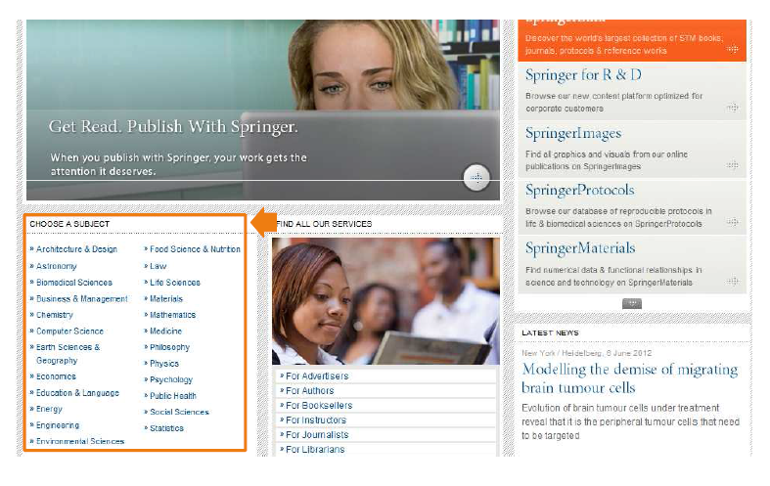
Жауапты редакторды қалай табуға болады: сілтеме бойынша қараңыз www.springer.com

Slide 14
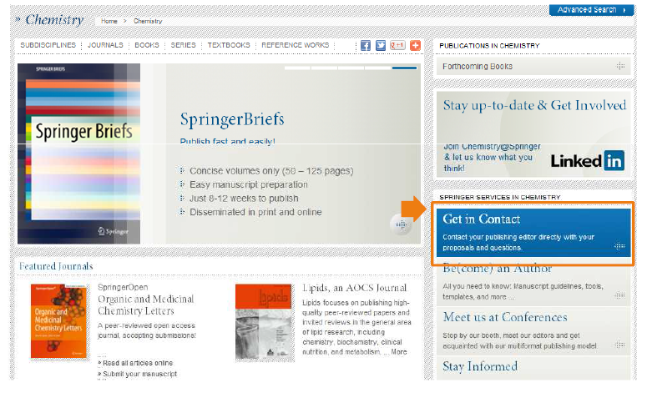
Жауапты редакторды қалай табуға болады: Тақырып таңдаңыз

Slide 15
Кітап жариялымы жөнінде сұрақтарыңыз бар ма?

Slide 16
Назарларыңызға рахмет!

